Slide 1


DISTRIBUTED SYSTEMS
TỔNG QUAN LÝ THUYẾT
NAMES, IDENTIFIERS,
AND ADDRESSES
FLAT NAMING
THÀNH VIÊN NHÓM
Nguyễn Đăng Khoa - B24CHHT080
Lê Đình Hiếu - B24CHHT070
Hoàng Tiến Quyết - B25CHHt090
GROUP 7
PAGE 01

Slide 2

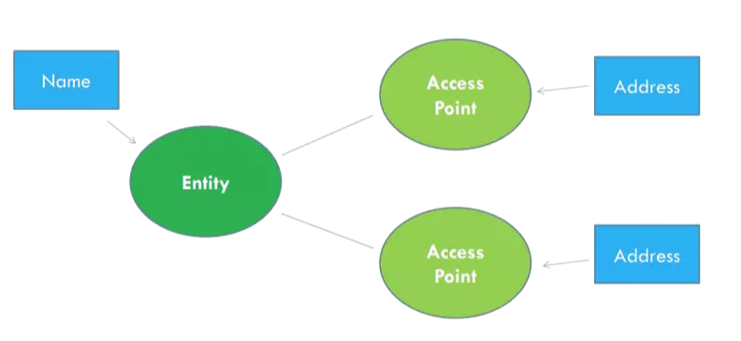
KHÁI NIỆM
DISTRIBUTED SYSTEMS
NAMES, IDENTIFIERS, ADDRESSES
GROUP 7
PAGE 02

Slide 3
KHÁI NIỆM
DISTRIBUTED SYSTEMS
NAMES, IDENTIFIERS, ADDRESSES
Name: là một chuỗi ký tự hoặc bit được dùng để tham chiếu đến một thực thể cụ thể như tệp tin, máy in, đối tượng trong mạng.
Address: Tham chiếu đến điểm truy cập của thực thể, có thể thay đổi theo thời gian do di chuyển hoặc tái phân bổ - ví dụ IP và port của một server
Identifier: Một tên duy nhất chỉ tham chiếu đến duy nhất một thực thể và không bị tái sử dụng, chẳng hạn như một UUID. Ví dụ: mã định danh file trong hệ thống Git.
GROUP 7
PAGE 03

Slide 4
DISTRIBUTED SYSTEMS
FLAT NAMING – ĐẶT TÊN PHẲNG
Flat Names là Identifiers mà đơn giản chỉ là các chuỗi bit ngẫu nhiên, mà ta gọi thuận tiện là các tên không có cấu trúc.
Đặc điểm:
Không chứa thông tin về address của thực thể.
Các tên là duy nhất trên toàn hệ thống.
Nhược điểm:
Vì flat name không chứa thông tin address, cần có cơ chế phân giải tên để truy cập thực thể tương ứng.
GROUP 7
PAGE 04

Slide 5
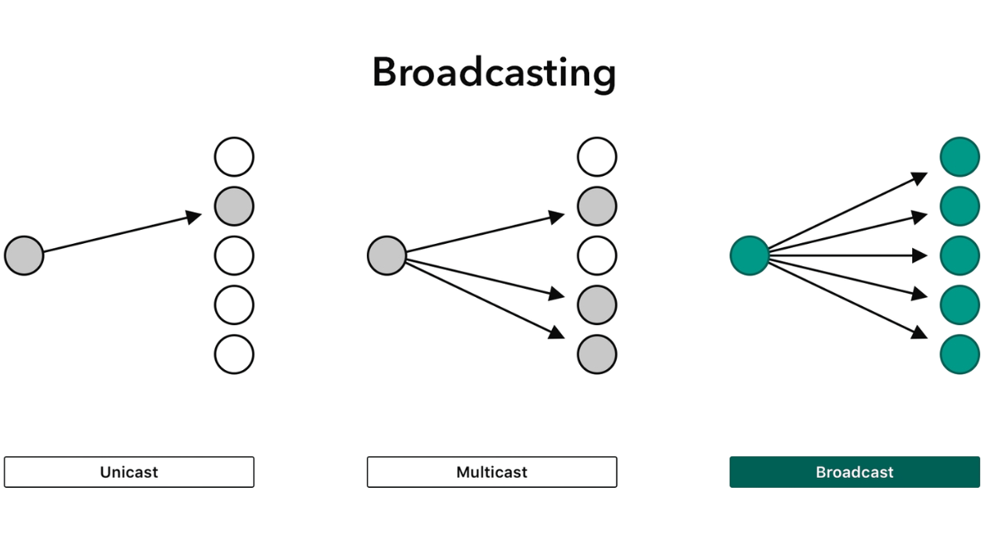
BROADCASTING
DISTRIBUTED SYSTEMS
Gửi yêu cầu đến tất cả các nút trong mạng để tìm ra thực thể tương ứng.
Phù hợp với mạng cục bộ nhỏ (ví dụ: ARP).
Không mở rộng được do gây quá tải mạng.
MULTICASTING
Gửi yêu cầu đến một nhóm cụ thể các nút.
Phù hợp với các thực thể được sao chép (replica).
GROUP 7
PAGE 05

Slide 6
FORWARDING POINTERS
(CON TRỎ CHUYỂN TIẾP)
DISTRIBUTED SYSTEMS
Khái niệm:
Khi một thực thể di chuyển, nó để lại một con trỏ tại vị trí cũ.
Tạo thành một chuỗi con trỏ để truy tìm vị trí hiện tại của thực thể.
Nhược điểm:
Chuỗi có thể dài.
Dễ bị gián đoạn nếu một con trỏ bị lỗi.
GROUP 7
PAGE 06

Slide 7
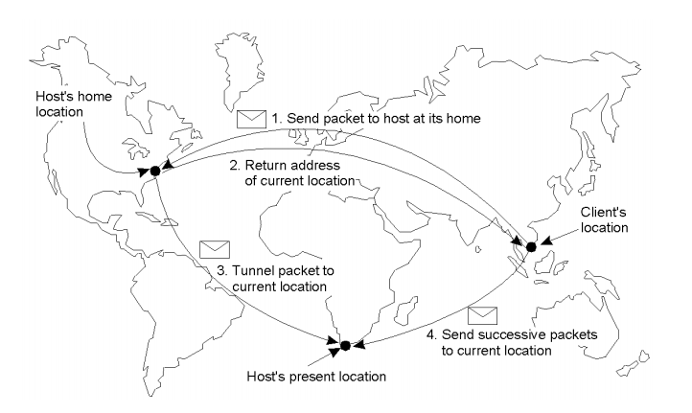
HOME-BASED
DISTRIBUTED SYSTEMS
Mỗi thiết bị di động có một địa chỉ cố định (home address) và khi di chuyển, nó đăng ký một địa chỉ tạm thời (care-of address). Các gói tin gửi đến thiết bị sẽ đi qua home agent và được chuyển tiếp đến địa chỉ hiện tại.
GROUP 7
PAGE 07

Slide 8
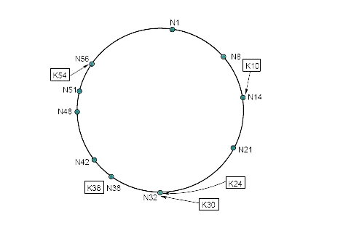
DISTRIBUTED HASH TABLES – CHORD
DISTRIBUTED SYSTEMS
Chord: Giao thức DHT hỗ trợ tra cứu theo khóa có khả năng mở rộng.
Identifier space : Vòng tròn m-bit
Quy tắc phân công:
Mỗi khóa k được xử lý bởi node có ID nhỏ nhất ≥ k
→ Gọi là successor của k, ký hiệu: succ(k)
Mỗi node p chỉ biết successor và predecessor gần nhất
Phải duyệt tuần tự trên vòng → Không hiệu quả khi N lớn
GROUP 7
PAGE 08

Slide 9
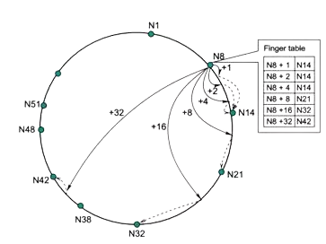
DISTRIBUTED HASH TABLES – CHORD
DISTRIBUTED SYSTEMS
Giải pháp Chord: Finger Table
Mỗi node p giữ bảng FTp[i] = succ(p + 2⁽ⁱ⁻¹⁾)
Tạo các shortcut tăng theo lũy thừa 2
Tra cứu tiến hành bằng cách chuyển tiếp đến node gần nhất trước k
Tra cứu hoàn thành trong O(log N) bước
Cách tra cứu khóa k:
Tại node p, tìm entry j sao cho:
FTp[j] ≤ k < FTp[j+1]
→ Chuyển tiếp đến FTp[j]
GROUP 7
PAGE 09

Slide 10
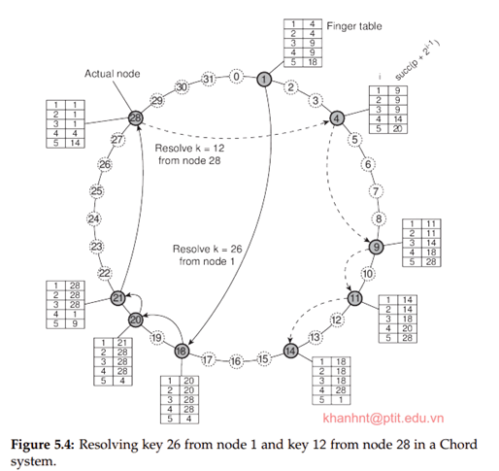
DISTRIBUTED HASH TABLES – CHORD
DISTRIBUTED SYSTEMS
GROUP 7
PAGE 10

Slide 11
CƠ CHẾ THAM GIA (JOIN)
TRONG CHORD
DISTRIBUTED SYSTEMS
Khi một node mới p muốn tham gia hệ thống Chord:
Nó chọn một ID mới trong không gian vòng (thường bằng cách hash IP+port).
Node p sẽ liên hệ với một node bất kỳ đang hoạt động trong hệ thống (gọi là node n).
Node n giúp p phân giải:
succ(p+1)
→ tức là xác định node kế tiếp p trong vòng hiện tại.
Khi biết node kế tiếp (successor), p sẽ chèn mình vào vòng, cập nhật thông tin về successor và predecessor tương ứng.
GROUP 7
PAGE 11

Slide 12
CƠ CHẾ RỜI (LEAVE) TRONG CHORD
DISTRIBUTED SYSTEMS
Khi một node p muốn rời khỏi vòng:
Nó sẽ thông báo cho predecessor và successor của mình.
Hai node kế bên sẽ kết nối lại với nhau, bỏ qua node p.
Nếu node p đang giữ dữ liệu (key range), nó cần chuyển dữ liệu lại cho successor trước khi rời hệ thống.
GROUP 7
PAGE 12

Slide 13
VÍ DỤ
DISTRIBUTED SYSTEMS
18
4
12
18
20
28
12
4
12
20
28
4
18
20
28
succ(19) = 20
4
12
18
20
28
4
18
20
28
4
18
20
28
GROUP 7
PAGE 13

Slide 14
CẬP NHẬT FINGER TABLE
DISTRIBUTED SYSTEMS
Mỗi node cần duy trì tính chính xác của FT[1] (chính là succ(q + 1))
Định kỳ thực hiện kiểm tra:
Gửi yêu cầu đến succ(q + 1) để lấy pred(succ(q + 1))
Nếu kết quả ≠ q → có node mới vừa gia nhập → cập nhật FT[1]
Đồng thời kiểm tra ngược lại xem node mới có ghi nhận đúng predecessor hay không
GROUP 7
PAGE 14

Slide 15
CẬP NHẬT FINGER TABLE
DISTRIBUTED SYSTEMS
Để cập nhật toàn bộ Finger Table:
Mỗi node tìm succ(q + 2^(i−1)) cho từng entry i
Quá trình này được chạy tự động dưới nền
Phát hiện predecessor đã “chết”
Nếu node q định kỳ kiểm tra mà không thấy predecessor phản hồi
→ đặt pred(q) = unknown
Nếu sau đó q phát hiện pred(succ(q+1)) cũng là unknown
→ q chủ động báo succ(q+1) rằng “tôi có thể là predecessor mới của bạn”
GROUP 7
PAGE 15

Slide 16
HIERARCHICAL APPROACHES
DISTRIBUTED SYSTEMS
Hệ thống được tổ chức như một cái cây phân cấp (tree):
Mỗi domain (vùng) trong hệ thống có 1 "trạm quan sát" gọi là directory node
Mỗi thực thể (entity) khi xuất hiện ở đâu thì sẽ đăng ký thông tin định vị của mình tại node quản lý vùng đó
Khi tra cứu một thực thể:
Client bắt đầu tìm trong vùng (leaf domain) nơi nó đang ở
Nếu không tìm thấy → ngược lên cấp cha để hỏi
Khi đến cấp có thông tin entity, hệ thống sẽ lần theo các con trỏ xuống dưới để tìm đúng địa chỉ
GROUP 7
PAGE 16

Slide 17
HIERARCHICAL APPROACHES
DISTRIBUTED SYSTEMS
ROOT DOMAIN
MIỀN BẮC
MIỀN NAM
HÀ NỘI
HẢI PHÒNG
TP. HCM
CTY A
PHÒNG IT
PHÒNG MKT
PRINTER-01
GROUP 7
PAGE 17

Slide 18

SO SÁNH
DISTRIBUTED SYSTEMS
Giải pháp | Ưu điểm chính | Nhược điểm chính | Phù hợp cho
Broadcast / Multicast | Đơn giản, dễ triển khai trong mạng nhỏ | Không mở rộng được, tốn băng thông | LAN, ARP
Forwarding Pointers | Hỗ trợ entity di chuyển, đơn giản | Chuỗi dài dễ lỗi, không chịu lỗi tốt | Mobile Object, SSP Chains
Home-based | Quản lý tập trung, dễ kiểm soát | Gây tắc nghẽn, không chịu lỗi tốt | Mobile IP, định tuyến thuê bao
DHT (Chord) | Tra cứu nhanh O(log N), phân tán tốt | Cần cập nhật finger table, không tốt cho mobility | P2P, BitTorrent, IPFS
Hierarchical | Tận dụng locality, dễ tổ chức theo vùng | Cần đồng bộ cây, tra cứu có thể chậm | DNS, hệ thống phân cấp, mạng di động
GROUP 7

Slide 19
KẾT LUẬN
DISTRIBUTED SYSTEMS
Flat Naming giúp đơn giản hóa việc tạo định danh nhưng yêu cầu cơ chế phân giải riêng.
Có nhiều phương pháp phân giải với ưu – nhược điểm khác nhau.
DHT như Chord là lựa chọn hiệu quả nhất về khả năng mở rộng và hiệu suất tra cứu trong các hệ thống phân tán lớn.
GROUP 7

Slide 20
DISTRIBUTED SYSTEMS
THANK YOU
FOR LISTENING
GROUP 7

